Slide 1

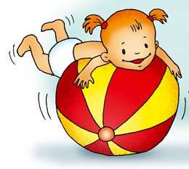

Смехова Наталья Викторовна – инструктор по физической культуре
Шинкевич Татьяна Алексеевна – воспитатель
Муниципальное дошкольное образовательное учреждение
«Центр развития ребенка № 4 Краснооктябрьского района Волгограда»
Использование нетрадиционного оборудования (фитбол-мячей) для здоровьесбережения дошкольников с ОВЗ

Slide 2


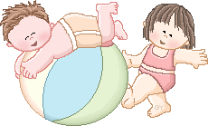
История возникновения
ФИТБОЛ - гимнастики
Швейцарский врач – физиотерапевт Сюзан Кляйн – Фогельбах для лечения больных церебральным параличом.
И уже в 80-е года ее американская коллега Джоан Познер Мауэр стала использовать мяч для восстановления, против травм опорно – двигательного аппарата.

Slide 3
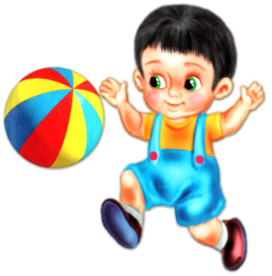
Цели:
сохранение и укрепление здоровья
профилактика различных заболеваний
повышение эффективности физкультурно - оздоровительной работы
приобщение детей к здоровому образу жизни
Задачи:
I. Оздоровительно – коррекционные:
Гармонично развивать мышечную силу, гибкость, выносливость, быстроту.
Содействовать развитию координационных способностей, функции равновесия, вестибулярной устойчивости.
Формировать и закреплять навыки правильной осанки.
Содействовать профилактике плоскостопия.
Развивать мелкую и крупную моторику.
II. Образовательные:
Совершенствовать знания дошкольников о пользе упражнений с фитболами.
Содействовать формированию жизненно необходимых двигательных умений и навыков детей в соответствии с их индивидуальными и возрастными особенностями. Развитие физических качеств.
Способствовать развитию культуры движения и потребности в занятиях физическими упражнениями.
III. Воспитательные:
Воспитывать положительное отношение к физическим упражнениям, подвижным играм, закаливающим процедурам.
Развивать чувство товарищества и взаимопомощи, инициативу.
Способствовать развитию самоконтроля и самооценки.
Воспитывать трудолюбие и стремлению к достижению поставленной цели.

Slide 4
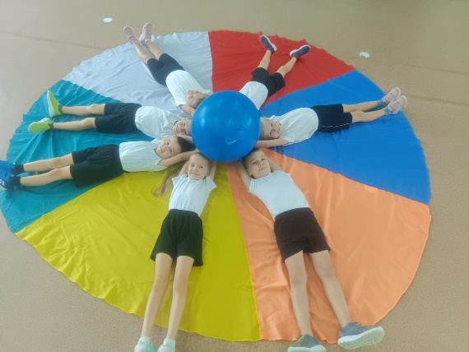
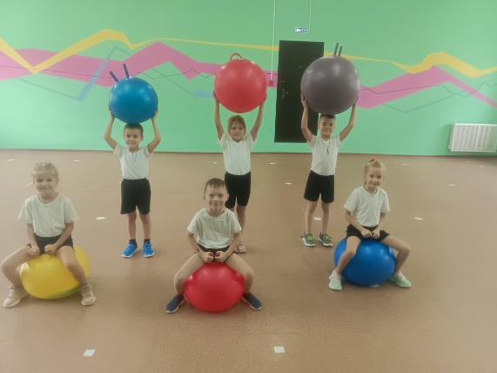
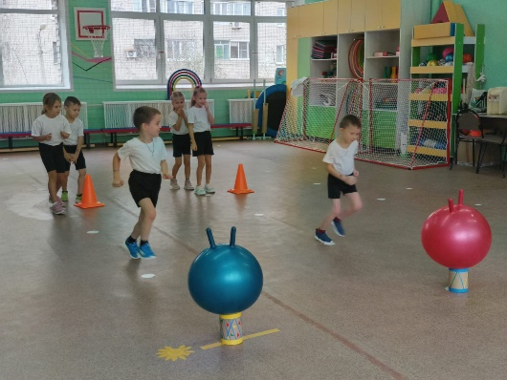
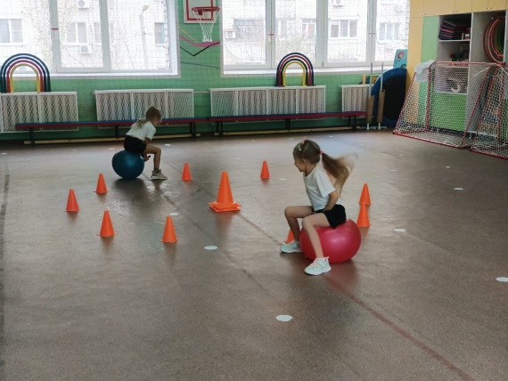
Формы использования ФИТБОЛА
с детьми дошкольного возраста
Утренняя гимнастика
Занятие
Спортивный досуг
Игра

Slide 5


Содержание
ФИТБОЛ - гимнастики
Ходьба, прыжки, бег
На месте, в движении
Сидя на мяче
С мячом в руках и ногах
ОРУ
ПО ИСПОЛЬЗОВАНИЮ ПРЕДМЕТОВ:
без предметов; с предметами;
на снарядах (на мяче);
с использованием тренажёров, эспандеров.
ПО АНАТОМИЧЕСКОМУ ПРИЗНАКУ:
для рук и плечевого пояса, для ног и тазового отдела; для туловища и шеи.
ПО ИСХОДНЫМ ПОЛОЖЕНИЯМ:
стоя; из и.п. сидя (приседа); из упоров;
лёжа, на боку, спине, животе
ПО ПРИЗНАКУ ОРГАНИЗАЦИИ ГРУППЫ:
одиночные; по 2-е, по 3-е; в кругу,
в сцеплении шеренгой; в движении.
ПО ПРЕИМУЩЕСТВУ ВОЗДЕЙСТВИЯ:
на силу; на растягивание; на расслабление;
на координацию; на дыхание.

Slide 6
Этапы освоения упражнений
с фитбол-мячом
Дать представление о форме и физических свойствах фитбола.
Формировать умение правильной посадке на фитболе.
Формировать навык базовых положений при выполнении упражнений.
I этап
Развивать умение сохранять правильную осанку при выполнении упражнений для рук и ног в сочетании с покачиваниями на фитболе.
Формировать навык сохранения правильной осанки в упражнениях с уменьшением площади опоры.
Развивать умение ребёнка упражнениям на сохранение равновесия с различными положениями на фитболе.
Формировать умение выполнять упражнения в расслаблении мышц на фитболе.
II этап
III этап
Развивать умение выполнять комплексы ОРУ с использованием фитбола в едином для всей группе темпе.
Формировать умение выполнять упражнения на растягивание с использованием фитбола.
IV этап
Совершенствовать качество выполнения упражнений в равновесии детей старшего дошкольного возраста.

Slide 7
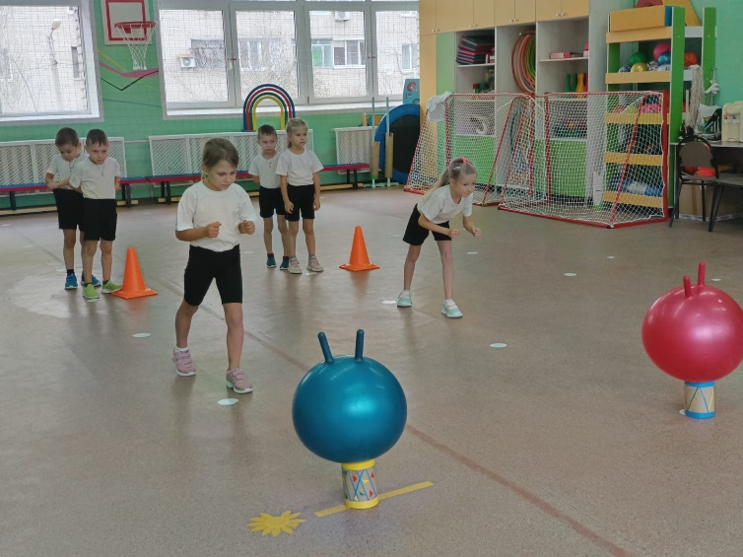
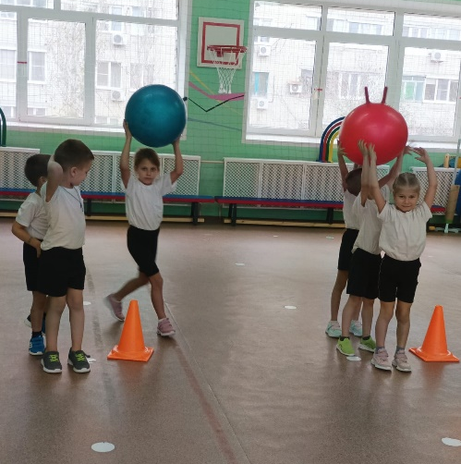
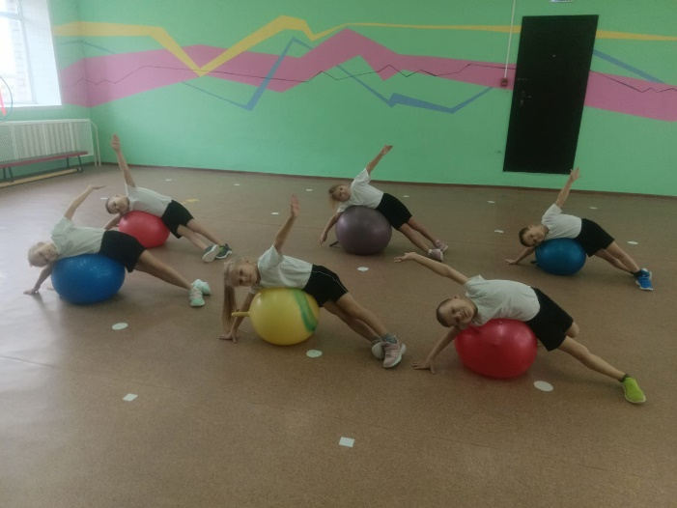
ПРИ ПРОВЕДЕНИИ УПРАЖНЕНИЙ ФИТБОЛ – ГИМНАСТИКИ В ОБРАЗОВАТЕЛЬНОЙ ДЕЯТЕЛЬНОСТИ ПО ФИЗИЧЕСКОЙ КУЛЬТУРЕ МЯЧ ИСПОЛЬЗУЕТСЯ КАК:
Ориентир
Препятствие
Предмет
Опора
Отягощение

Slide 8
Упражнения ФИТБОЛ – гимнастики можно использовать в любой части занятия
физической культуры
ВВОДНАЯ ЧАСТЬ
ХОДЬБА, БЕГ, ПРЫЖКИ, ПЕРЕСТРОЕНИЕ
ОРУ
НАКЛОНЫ, ПОВОРОТЫ, ПРИСЕДАНИЯ, ДВИЖЕНИЯ РУКАМИ И НОГАМИ ИЗ И. П. – СТОЯ, СИДЯ, ЛЁЖА
ОСНОВНЫЕ ДВИЖЕНИЯ
ЭЛЕМЕНТЫ ШКОЛЫ МЯЧА, УПРАЖНЕНИЯ НА РАЗВИТИЕ СИЛЫ, ЛОВКОСТИ, ГИБКОСТИ, РАВНОВЕСИЯ
ПОДВИЖНАЯ ИГРА
ИСПОЛЬЗОВАНИЕ МЯЧА, КАК ОРИЕНТИР, ПРЕДМЕТ, УТЯЖЕЛИТЕЛЬ, ОПОРА, ПРЕПЯТСТВИЕ
ЗАКЛЮЧИТЕЛЬНАЯ ЧАСТЬ
УПРАЖНЕНИЯ НА РЕЛАКСАЦИЮ, ДЫХАТЕЛЬНЫЕ УПРАЖНЕНИЯ, ПАЛЬЧИКОВЫЕ ИГРЫ, РАБОТА С РУЧНЫМИ МАССАЖЁРАМИ

Slide 9
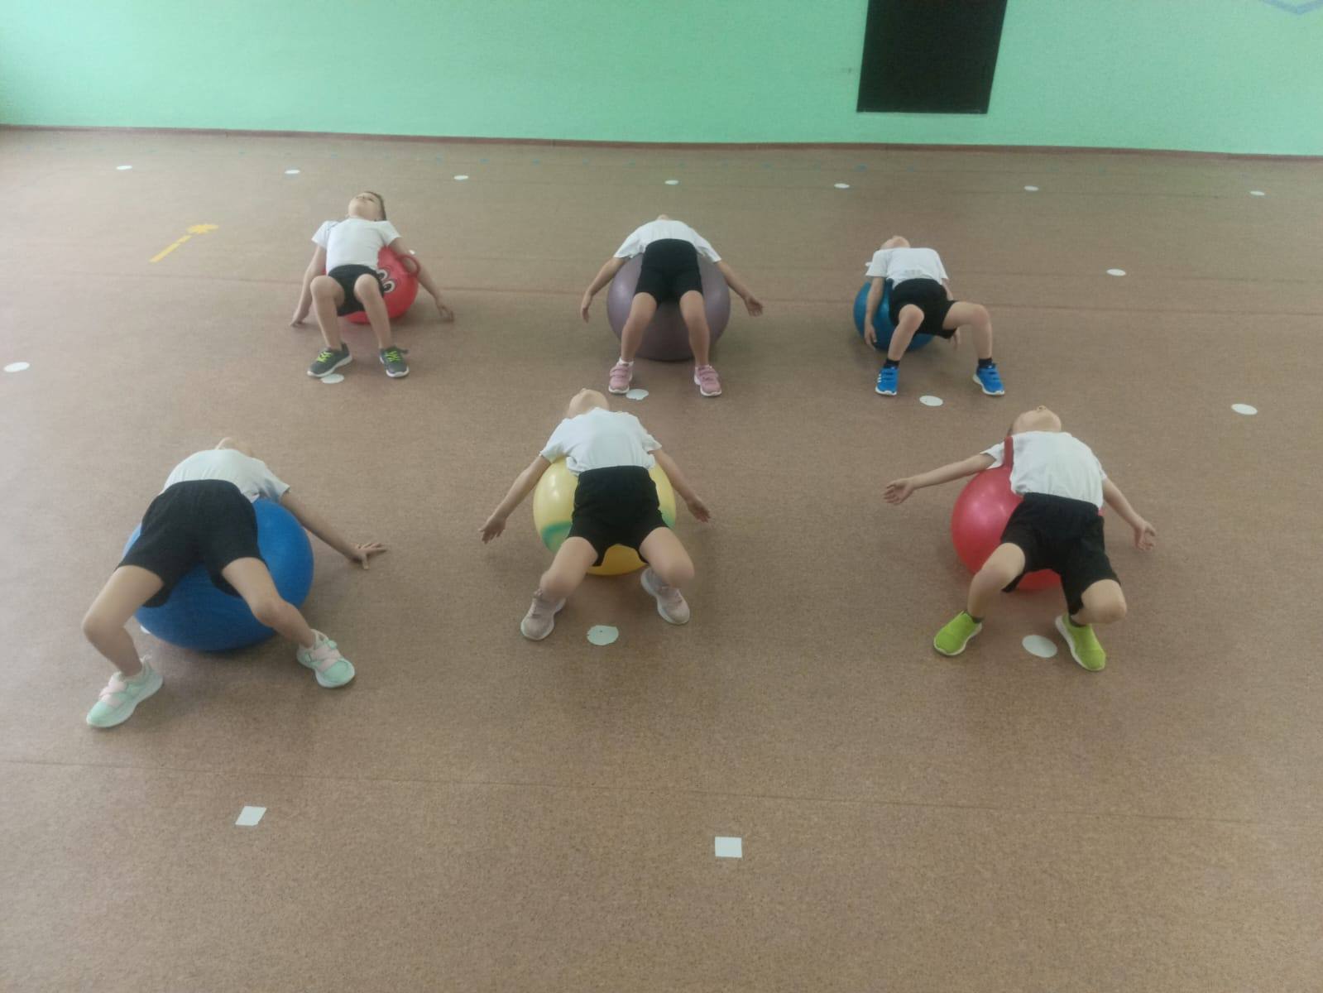
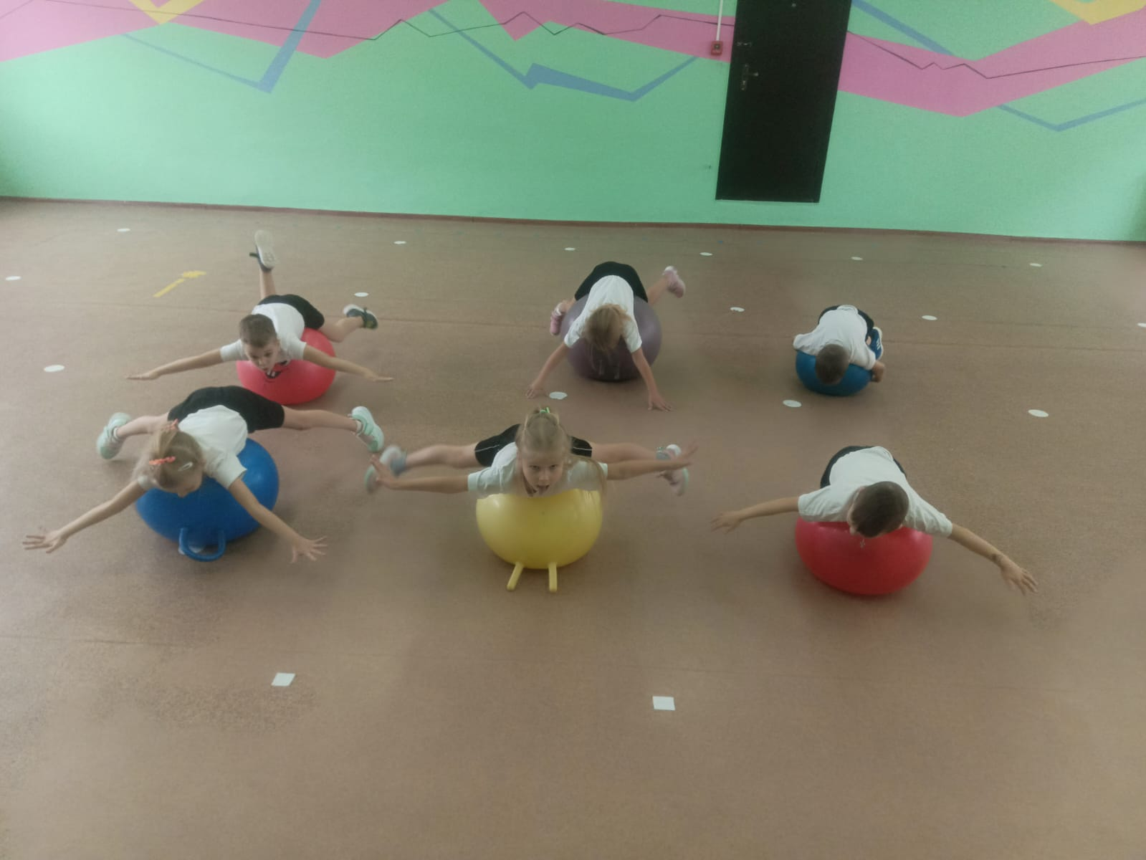
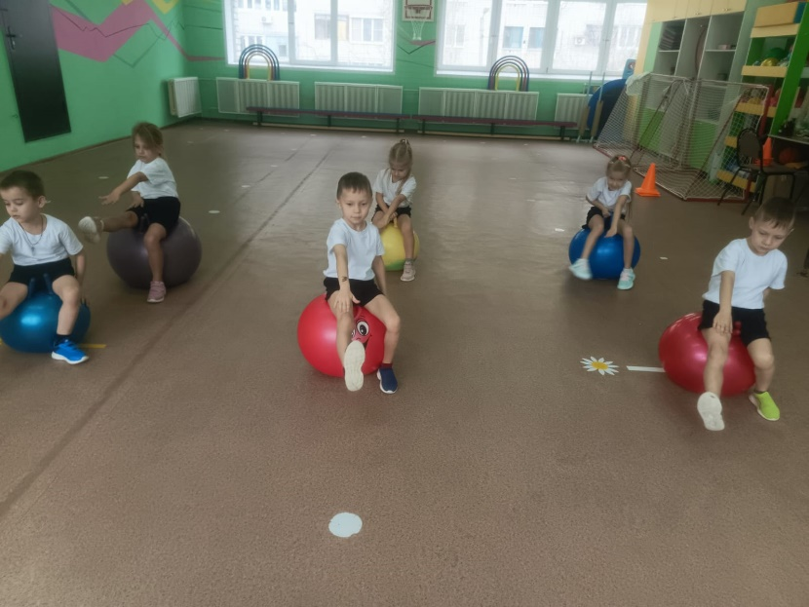
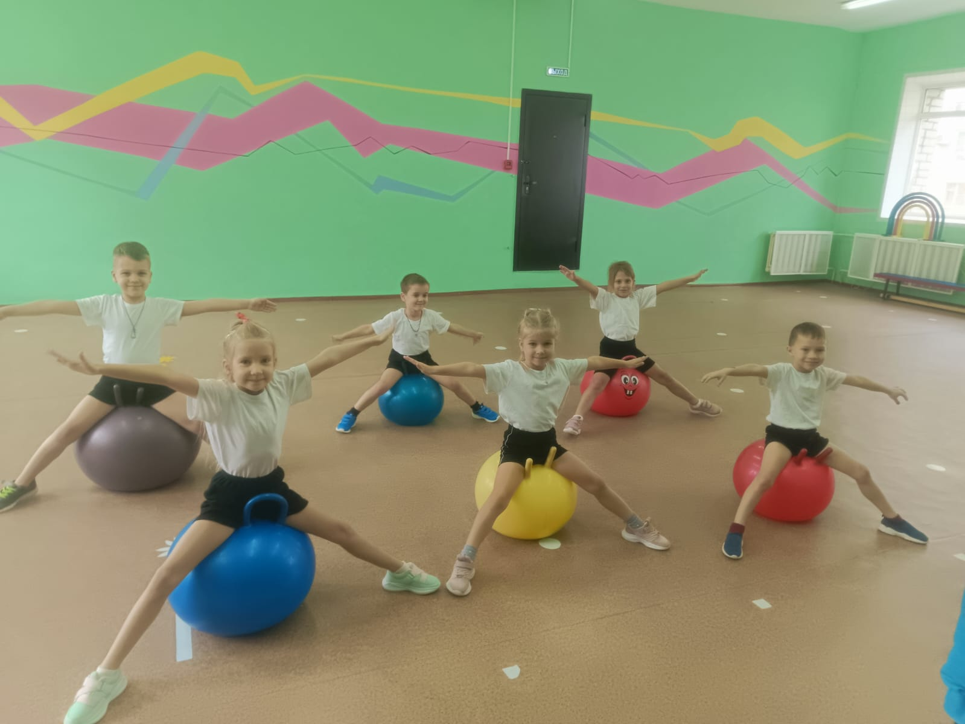
Варианты использования ФИТБОЛОВ

Slide 10
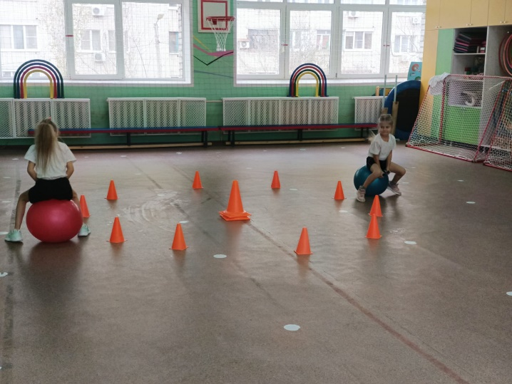

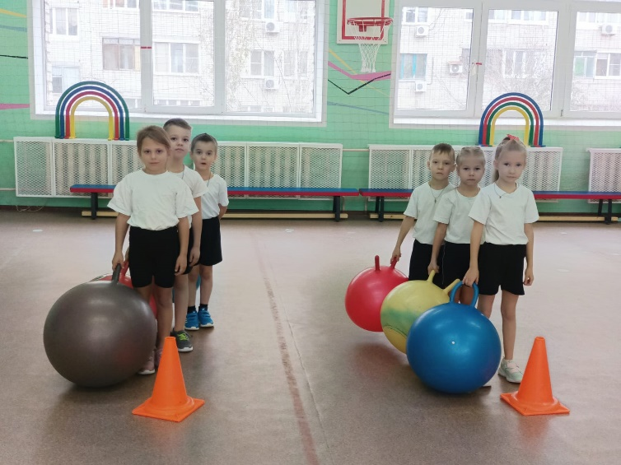
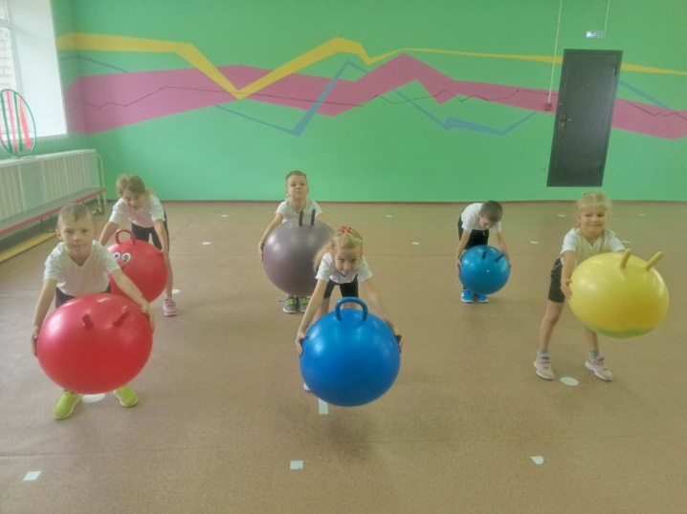
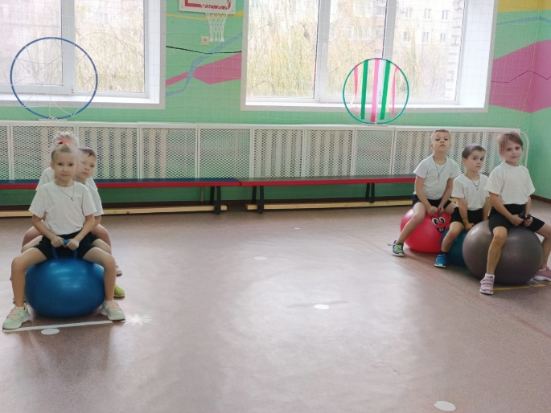
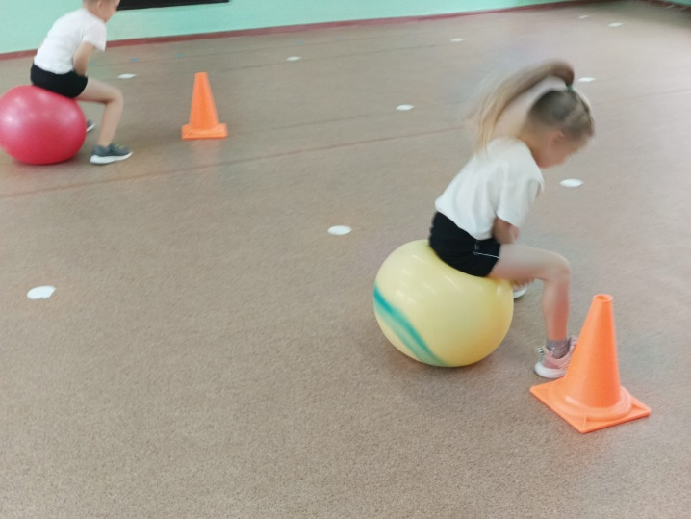

Slide 11
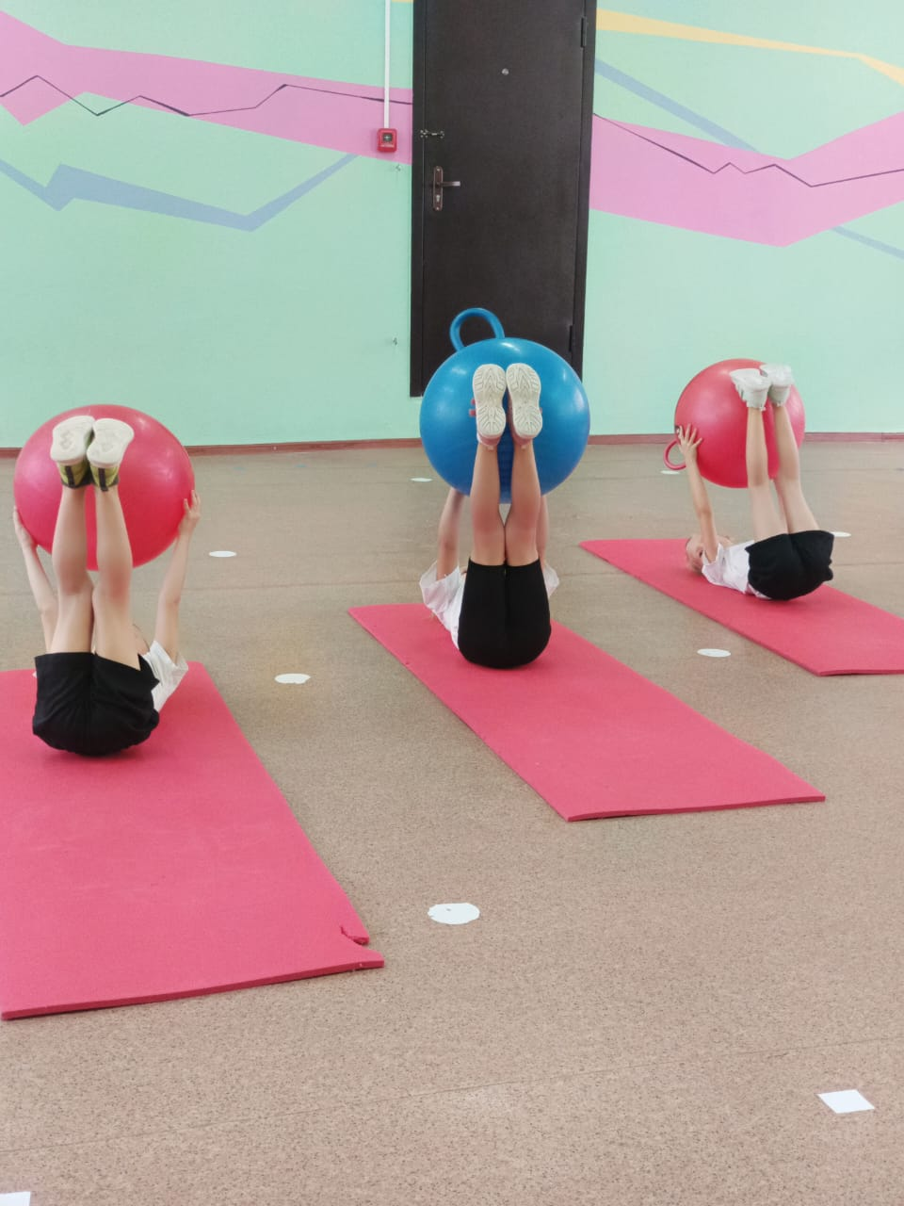
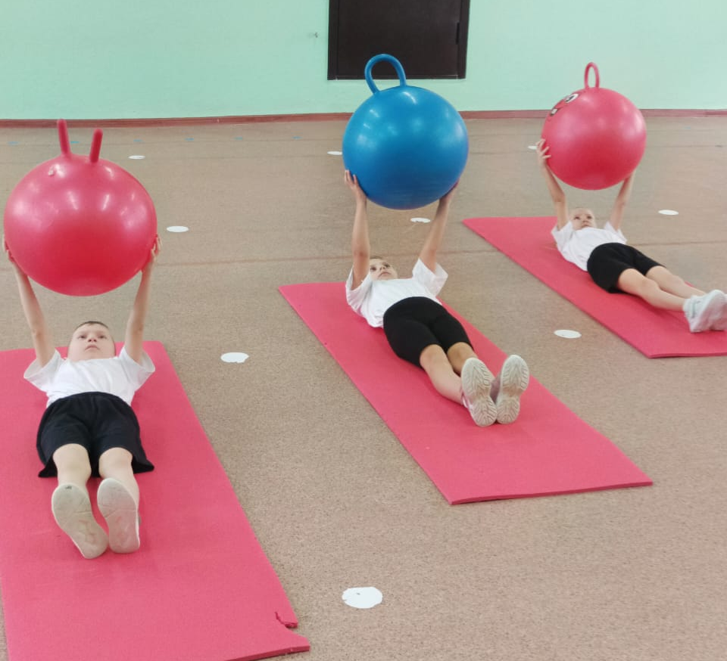

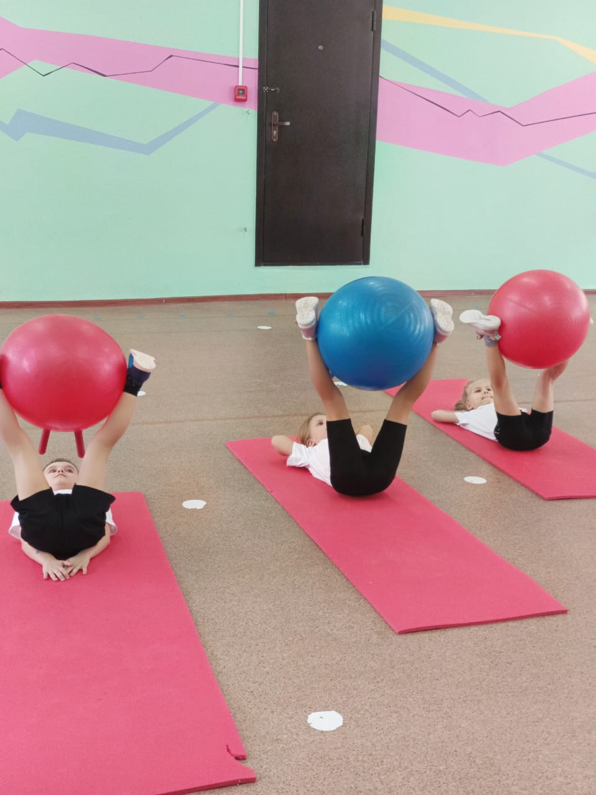
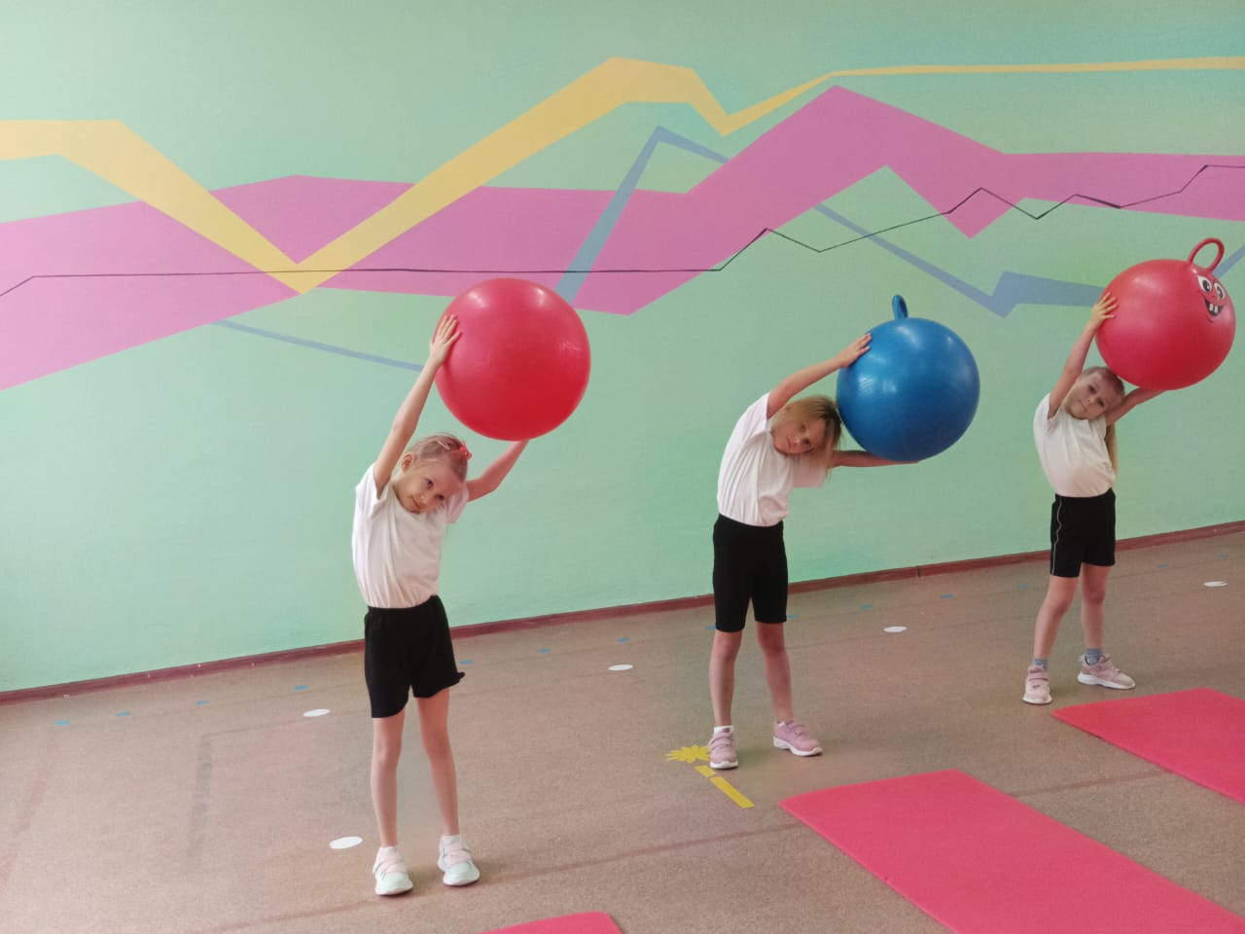

Slide 12
ПРАВИЛА РАБОТЫ НА ФИТБОЛЕ
С ДЕТЬМИ ДОШКОЛЬНОГО ВОЗРАСТА
НЕ ЗЛОУПОТРЕБЛЯТЬ СТАТИЧЕСКИМИ УПРАЖНЕНИЯМИ В И.П. – ЛЁЖА ЖИВОТОМ НА МЯЧЕ
СПОРТИВНАЯ ОДЕЖДА БЕЗ МЕТАЛЛИЧЕСКИХ ПРЕДМЕТОВ, МОЛНИЙ, ЗАСТЁЖЕК
НЕ ИСПОЛЬЗУЮТСЯ СКРУЧИВАНИЯ В ШЕЙНОМ И ПОЯСНИЧНОМ ОТДЕЛАХ ПОЗВОНОЧНИКА
ИСКЛЮЧЕНИЕ РЕЗКИХ И БЫСТРЫХ ДВИЖЕНИЙ
ПОДБОР МЯЧА ПО РОСТУ ЗАНИМАЮЩЕГОСЯ
ДИСТАНЦИЯ МЕЖДУ ЗАНИМАЮЩИМИСЯ НЕ МЕНЕЕ 1 М
УПРАЖНЕНИЯ
НЕ ДОЛЖНЫ ПРИЧИНЯТЬ БОЛЬ ИЛИ ВЫЗЫВАТЬ ДИСКОМФОРТ

Slide 13
«У кого есть здоровье - у того есть надежда.
У кого есть надежда – у того есть все.»
Восточная мудрость.
Спасибо за внимание!

